Slide 1
Organização da APS na pandemia do SARS-CoV2
Experiência da Unimed BH
Daniel Knupp Augusto
Médico cooperado da Unimed BH
Ex-presidente da SBMFC

Slide 2
Atributos da APS
ORIENTAÇÃO FAMILIAR
BASE COMUNITÁRIA
COMPETÊNCIA CULTURAL

Slide 3
Atributos da APS
ORIENTAÇÃO FAMILIAR
BASE COMUNITÁRIA
COMPETÊNCIA CULTURAL

Slide 4
Atributos da APS
ACESSO DE PRIMEIRO CONTATO
INTEGRALIDADE
LONGITUDINALIDADE
COORDENAÇÃO DE CUIDADOS
ORIENTAÇÃO FAMILIAR
BASE COMUNITÁRIA
COMPETÊNCIA CULTURAL

Slide 5
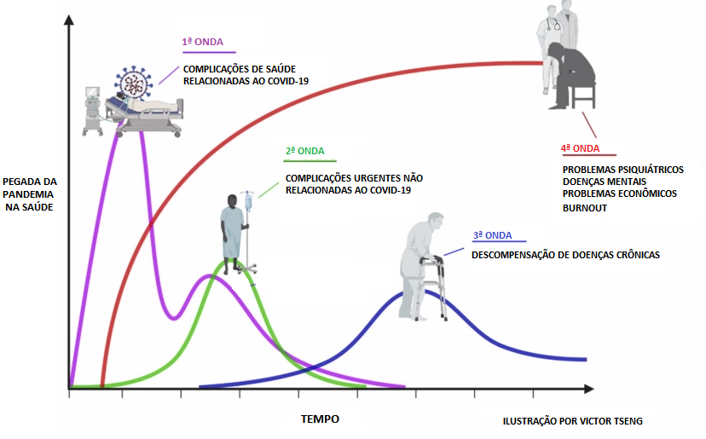
Impactos da pandemia

Slide 6

Experiência Unimed BH
Introdução
Produto lançado em 2013
Aproximadamente 45 mil pessoas
Cinco unidades (Clínicas Unimed Pleno)
Gate keeping (MFCs, clínicos e pediatras)
Integração na rede Unimed BH

Slide 7
Experiência Unimed BH
Soluções implementadas

Slide 8
Experiência Unimed BH
Soluções implementadas
Consulta Online Coronavírus

Slide 9
Experiência Unimed BH
Soluções implementadas
Consulta Online Coronavírus
Consulta Online Unimed Pleno

Slide 10
Experiência Unimed BH
Soluções implementadas
Consulta Online Coronavírus
Consulta Online Unimed Pleno
Reestruturação de fluxo de atendimento nas unidades

Slide 11
Experiência Unimed BH
Soluções implementadas
Consulta Online Coronavírus
Consulta Online Unimed Pleno
Reestruturação de fluxo de atendimento nas unidades
Monitoramento e comunicação com o corpo clínico

Slide 12
Experiência Unimed BH
Soluções implementadas
Consulta Online Coronavírus
Consulta Online Unimed Pleno
Reestruturação de fluxo de atendimento nas unidades
Monitoramento e comunicação com o corpo clínico
Suporte psicológico aos cooperados e colaboradores

Slide 13
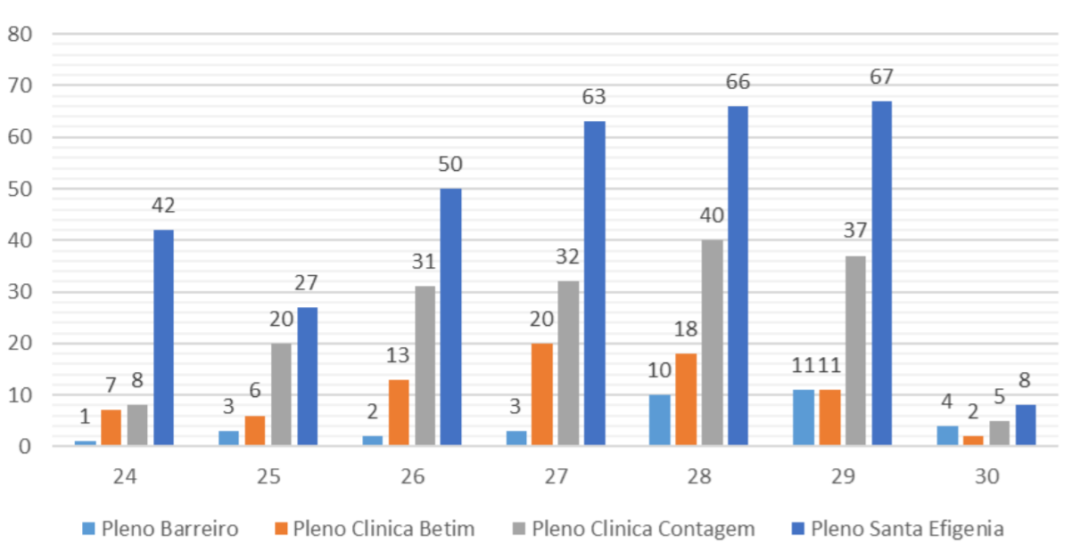
Experiência Unimed BH
Consulta Online Unimed Pleno

Slide 14
Experiência Unimed BH
Consulta Online Unimed Pleno
602 atendimentos realizados
25% da oferta de atendimentos nas Clínicas Unimed Pleno
NPS 82,8 (257 atendimentos)

Slide 15
Experiência Unimed BH
Consulta Online Coronavírus
Consulta Online Unimed Pleno
46.444 atendimentos realizados
NPS 79,4 (15.506 atendimentos)
< 5% encaminhado para atendimento presencial

Slide 16
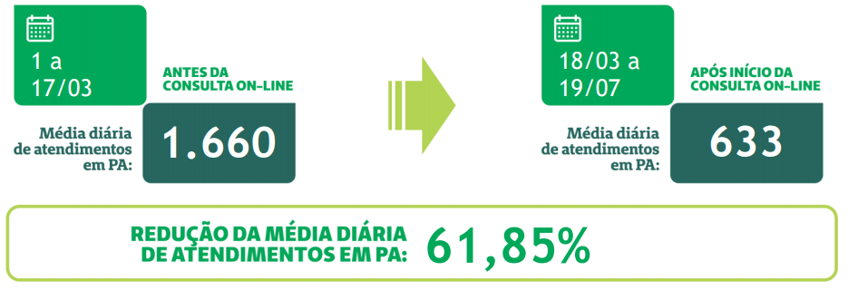
Experiência Unimed BH
Consulta Online Coronavírus
Consulta Online Unimed Pleno

Slide 17
“Precisamos aprender a aceitá-las (as incertezas) e conviver com elas, mesmo que nossa civilização tenha instilado em nós uma crescente necessidade de certezas sobre o futuro - muitas vezes ilusórias e às vezes frívolas.
O surgimento desse vírus deve nos lembrar que a incerteza permanece intrínseca à condição humana.
Tentamos nos cercar com tantas garantias quanto possível, mas a vida é um oceano de incerteza, sobre o qual navegamos entre ilhas ou arquipélagos de convicções.”
Edgar Morin, 09/04/2020
Fonte: https://news.cnrs.fr/articles/uncertainty-is-intrinsic-to-the-human-condition

Slide 18
Muito obrigado

